Slide 1
C115 – L2 Trabalho Final Mininet
Isabela R. B. da Silva – GEC – 1613

Slide 2
Exercício 1

Slide 3
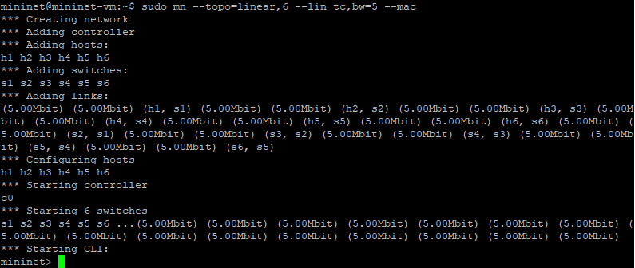
Criação da Topologia
6 hosts
Endereço MAC padronizado
Largura de banda bw de 5Mbps

Slide 4
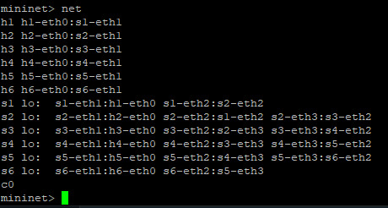
Informações das Interfaces
Comando net verifica os enlaces.

Slide 5
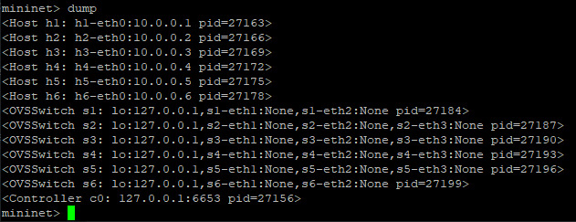
Informações das Interfaces
Comando dump mostra informações de todos os nós.

Slide 6
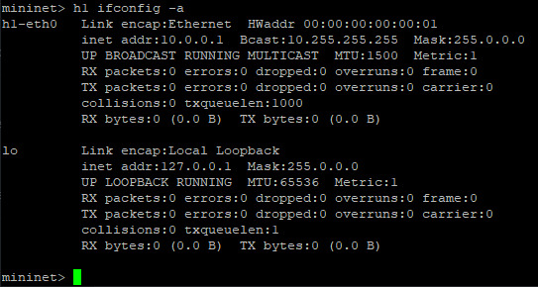
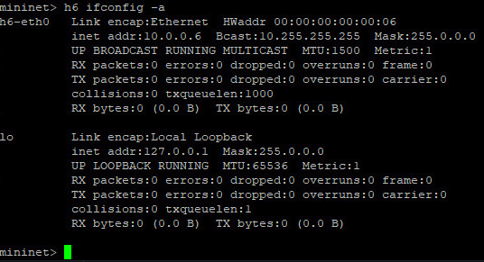
Informações das Interfaces
Comando ifconfig mostra dados do host específico.

Slide 7
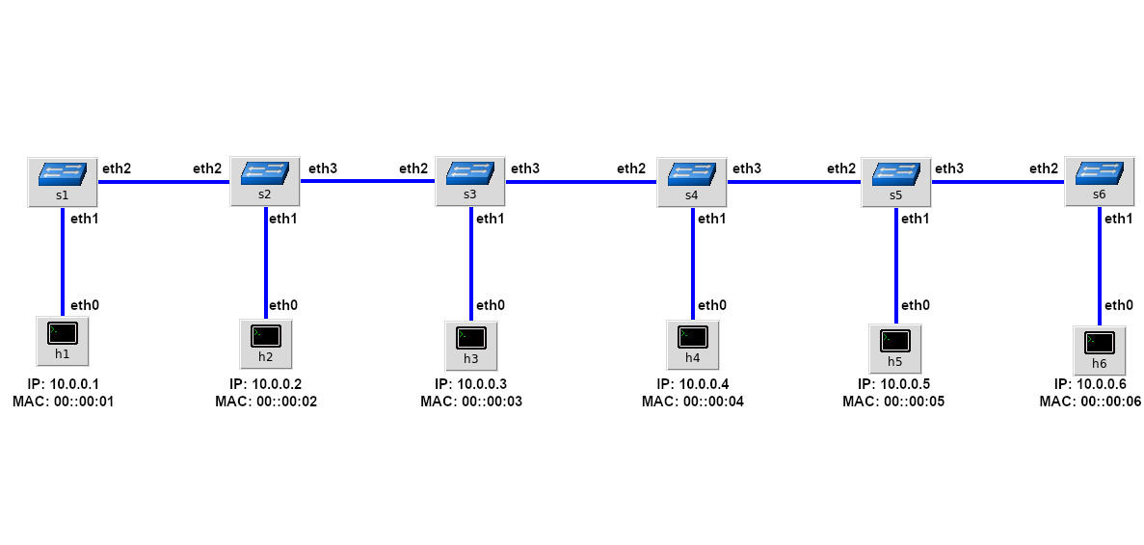
Ilustração da Topologia

Slide 8
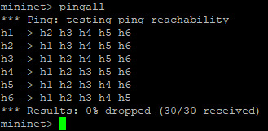
Testes de ping
Testando alcance do ping de
modo geral usando pingall.

Slide 9
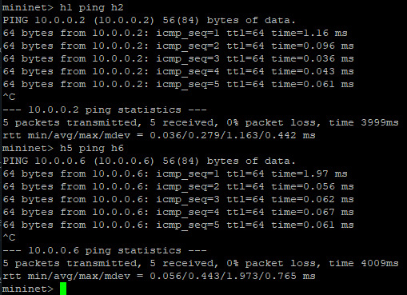
Testes de ping
Testando ping
do host h1 para h2
e do host h5 para h6.

Slide 10
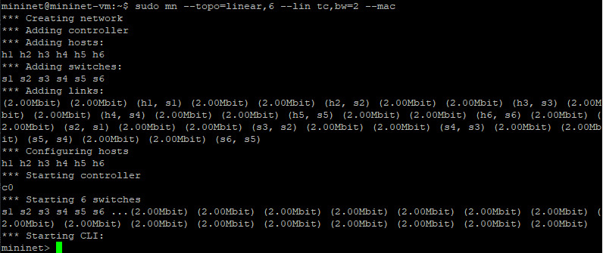
Topologia para test iperf bw = 2

Slide 11
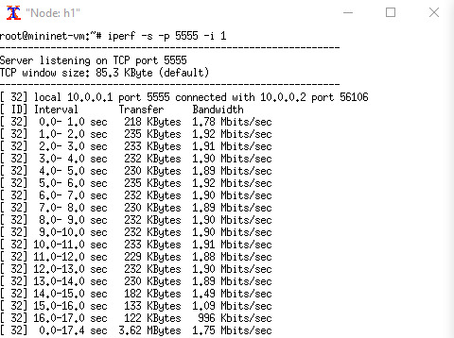
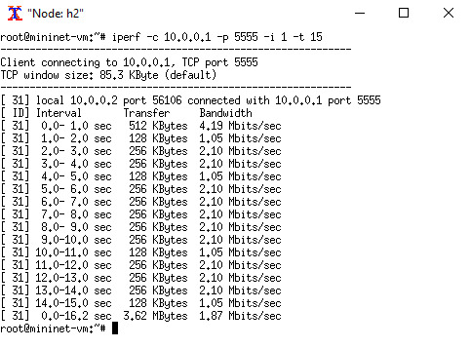
Teste de simulação TCP
Define host 1 na porta 5555 para ser um servidor TCP.
Define host 2 como cliente e executa testes de iperf.

Slide 12
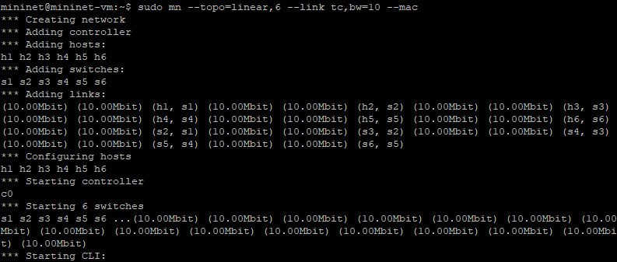
Topologia para test iperf bw = 10

Slide 13
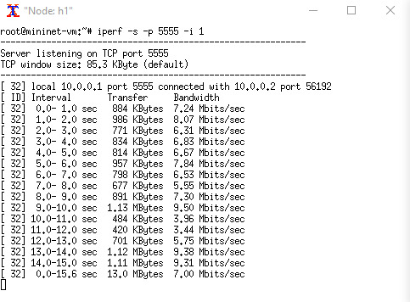

Teste de simulação TCP
Define host 1 na porta 5555 para ser um servidor TCP.
Define host 2 como cliente e executa testes de iperf.

Slide 14
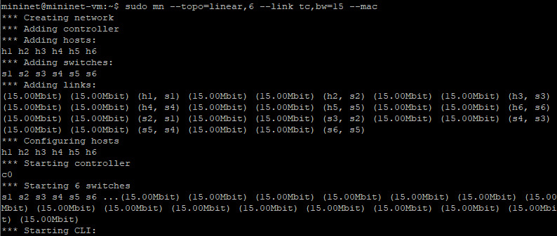
Topologia para test iperf bw = 15

Slide 15
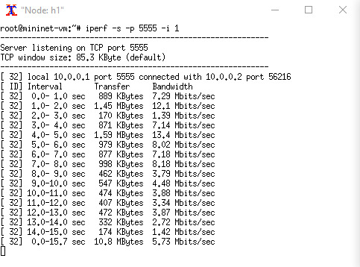
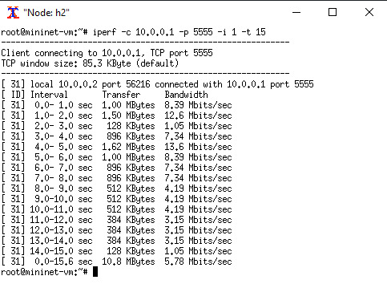
Teste de simulação TCP
Define host 1 na porta 5555 para ser um servidor TCP.
Define host 2 como cliente e executa testes de iperf.

Slide 16
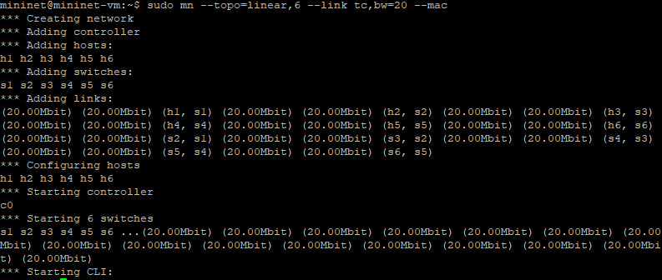
Topologia para test iperf bw = 20

Slide 17
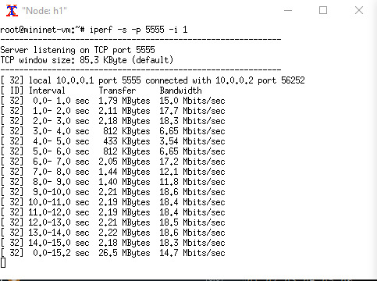
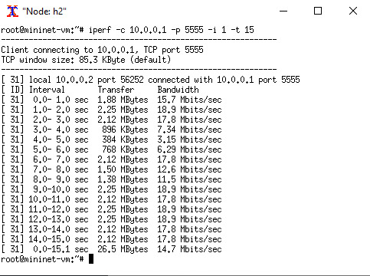
Teste de simulação TCP
Define host 1 na porta 5555 para ser um servidor TCP.
Define host 2 como cliente e executa testes de iperf.

Slide 18
Exercício 2

Slide 19
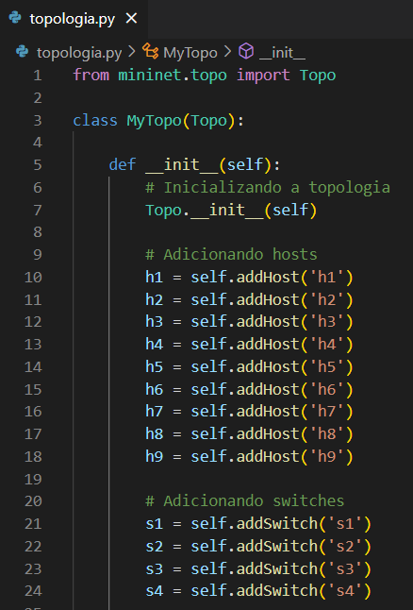
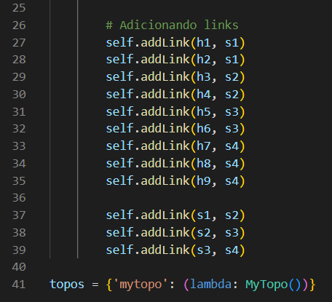
Criação da Topologia em Python

Slide 20
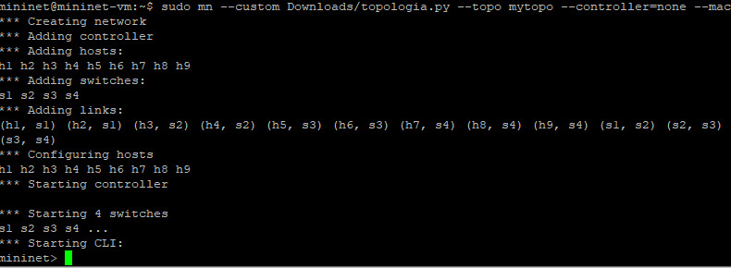
Criação da Topologia no Mininet

Slide 21
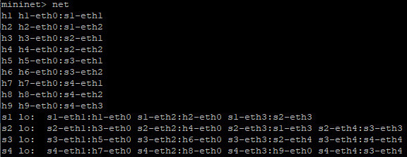
Informações das Interfaces
Comando net verifica os enlaces.

Slide 22
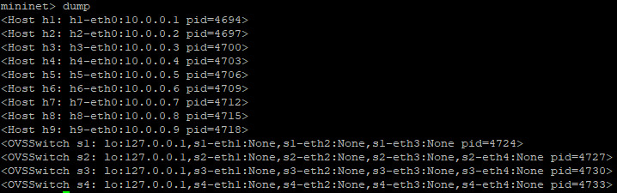
Informações das Interfaces
Comando dump mostra informações de todos os nós.

Slide 23
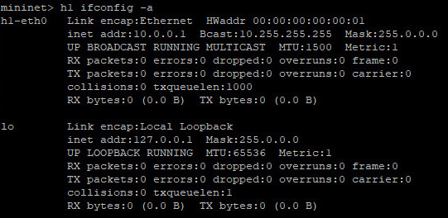
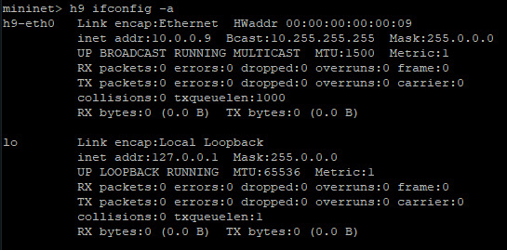
Informações das Interfaces
Comando ifconfig mostra dados do host específico.

Slide 24
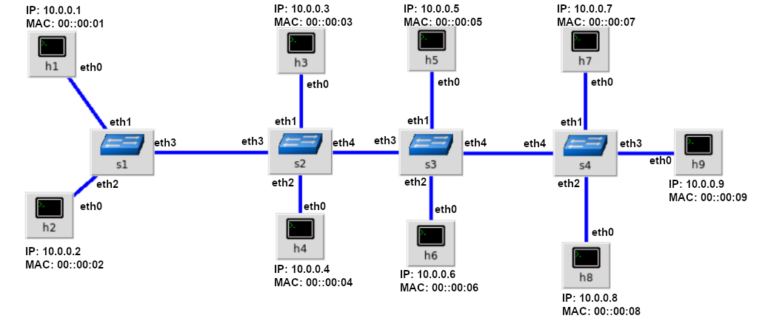
Ilustração da Topologia

Slide 25
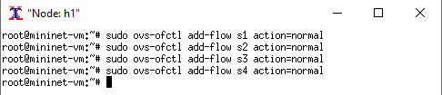
Configuração switch
Configurando switches normais

Slide 26
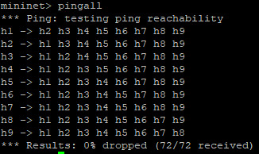
Testes de ping
Testando alcance do ping de
modo geral usando pingall.

Slide 27
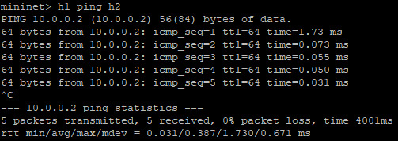
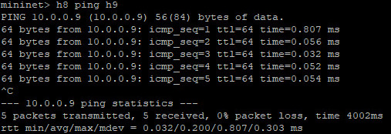
Testes de ping
Testando ping
do host h1 para h2
e do host h8 para h9.

Slide 28

Apagando regras criadas

Slide 29

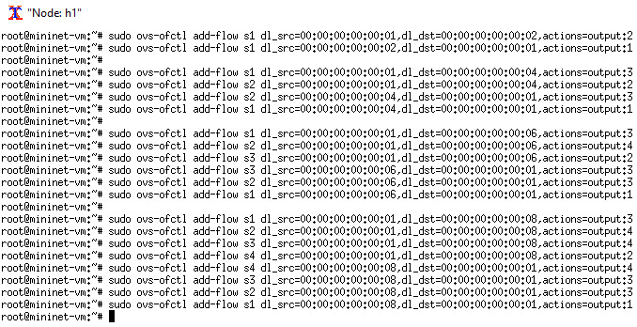
Criando novas regras
Regras baseadas em endereço MAC
Regras:
h1 → h2, h4, h6 e h8
h2 → h1
h4 → h1
h6 → h1
h8 → h1

Slide 30
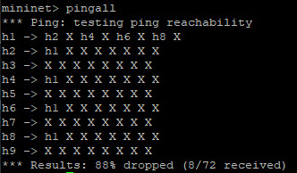
Testes de ping
Testando alcance do ping de
modo geral usando pingall.

Slide 31
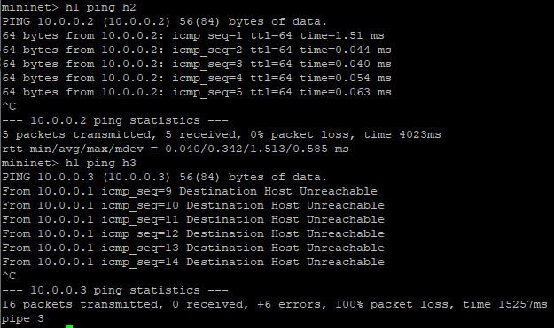
Testes de ping
Testando ping
do host h1 para h2
e do host h1 para h3.

